Slide 1

ZELO
Sistema de Zelo Estatístico e Levantamento de Ocorrências
Apresentação do sistema de recolha de dados para maior produtividade nos serviços
Hospital do Prenda · Luanda, Angola · Duração: até 10 minutos

Slide 2
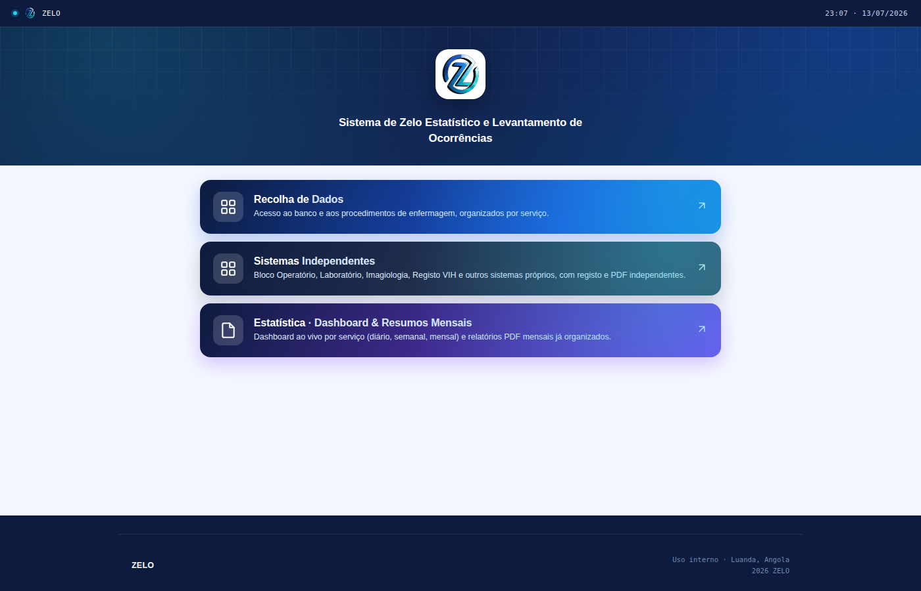
O que é o ZELO?
2 / 11
Um sistema único de recolha de dados para todo o hospital
• Um só sistema, todos os serviços. Banco/registo diário, Procedimentos de Enfermagem, Laboratório, Bloco Operatório, Imagiologia, Movimento Hospitalar e Estatística — tudo num único lugar.
• Acesso de qualquer computador ou telemóvel. Sem instalar nada — basta abrir o link do sistema.
• Substitui papel e Excel disperso. Cada serviço deixa de depender de folhas soltas ou ficheiros que só existem num computador.
• Cálculos automáticos. O sistema soma, valida e organiza os dados — o utilizador só regista o que aconteceu no serviço.
ZELO
Hospital do Prenda · Luanda, Angola

Slide 3
Vantagens para a produtividade
3 / 11
O que muda no dia a dia dos serviços
• Menos tempo a preencher e a recalcular. os totais aparecem sozinhos.
• Menos erros de soma e transcrição. as fórmulas são sempre as mesmas, para todos os serviços.
• Dados sempre disponíveis. com histórico organizado por dia e por mês.
• PDF pronto em segundos. para imprimir ou arquivar, sem montar documentos à mão.
• Envio direto por WhatsApp e Email. sem sair do sistema nem recolher folhas fisicamente.
• Acesso em qualquer lugar. com o mesmo aparelho ou outro qualquer, sem perder os dados.
ZELO
Hospital do Prenda · Luanda, Angola

Slide 4
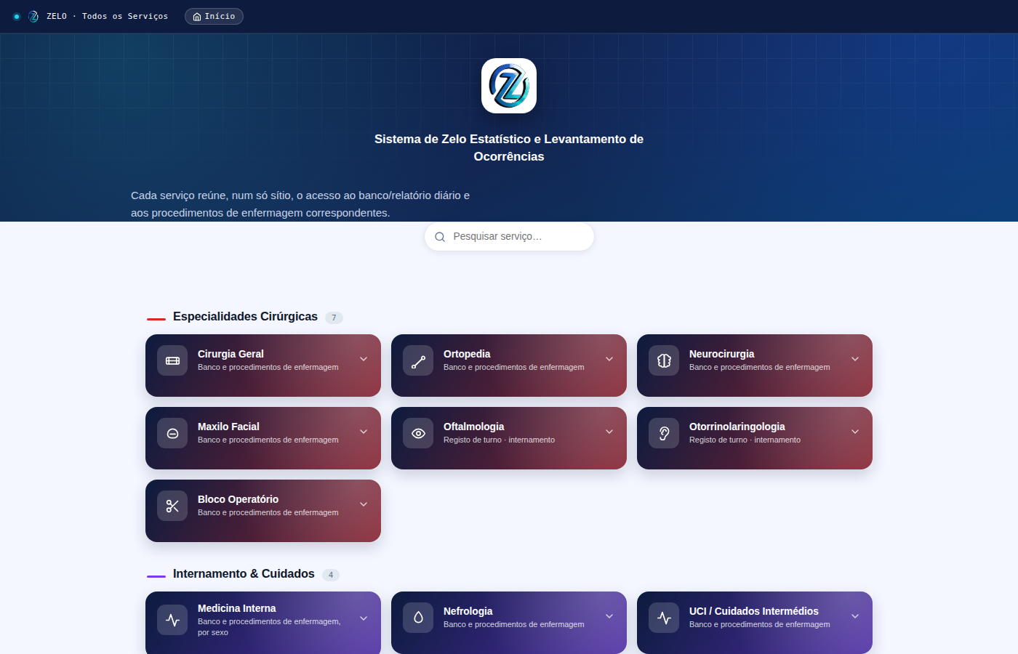
Internamento em foco: Ortopedia
4 / 11
O que o ZELO faz por um serviço de internamento
• Banco diário. equipa de serviço, pacientes observados e resultado do turno, tudo num só formulário.
• Procedimentos de Enfermagem. registo por turno (Dia/Noite), com resumo automático.
• Movimento Mensal. existência, admissões, altas e saídas calculadas dia a dia, como no modelo oficial.
• Mesmo modelo, para todos os serviços de internamento. Nefrologia, UCI, Medicina Interna, Neurocirurgia, e outros.
ZELO
Hospital do Prenda · Luanda, Angola

Slide 5
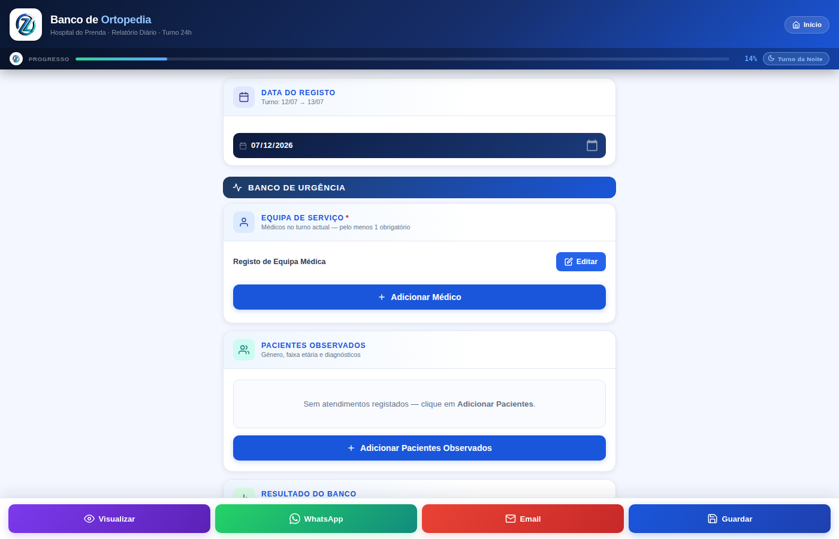
Do preenchimento manual ao automático
5 / 11
O Banco de Ortopedia deixa de ser em papel
• Antes: papel ou Excel, preenchido à mão, cálculos manuais e risco de erro em cada turno.
• Agora: formulário digital, com barra de progresso e campos organizados por secção.
• O sistema valida e organiza. os dados já ficam prontos para a estatística do hospital, sem retrabalho.
• Resultado: menos tempo a preencher, mais tempo para o cuidado ao doente.
ZELO
Hospital do Prenda · Luanda, Angola

Slide 6
Partilha de informação
6 / 11
Um clique — sem recolher folhas fisicamente
• Visualizar, WhatsApp, Email ou Guardar. quatro botões no fundo do ecrã, sempre visíveis.
• O Departamento de Estatística recebe os dados assim que o serviço termina o registo — sem esperar pela recolha física das folhas.
• Toda a informação centralizada. sem duplicar trabalho entre o serviço, a enfermagem e a estatística.
• Menos deslocações, menos atrasos. a informação viaja instantaneamente entre quem regista e quem decide.
ZELO
Hospital do Prenda · Luanda, Angola

Slide 7
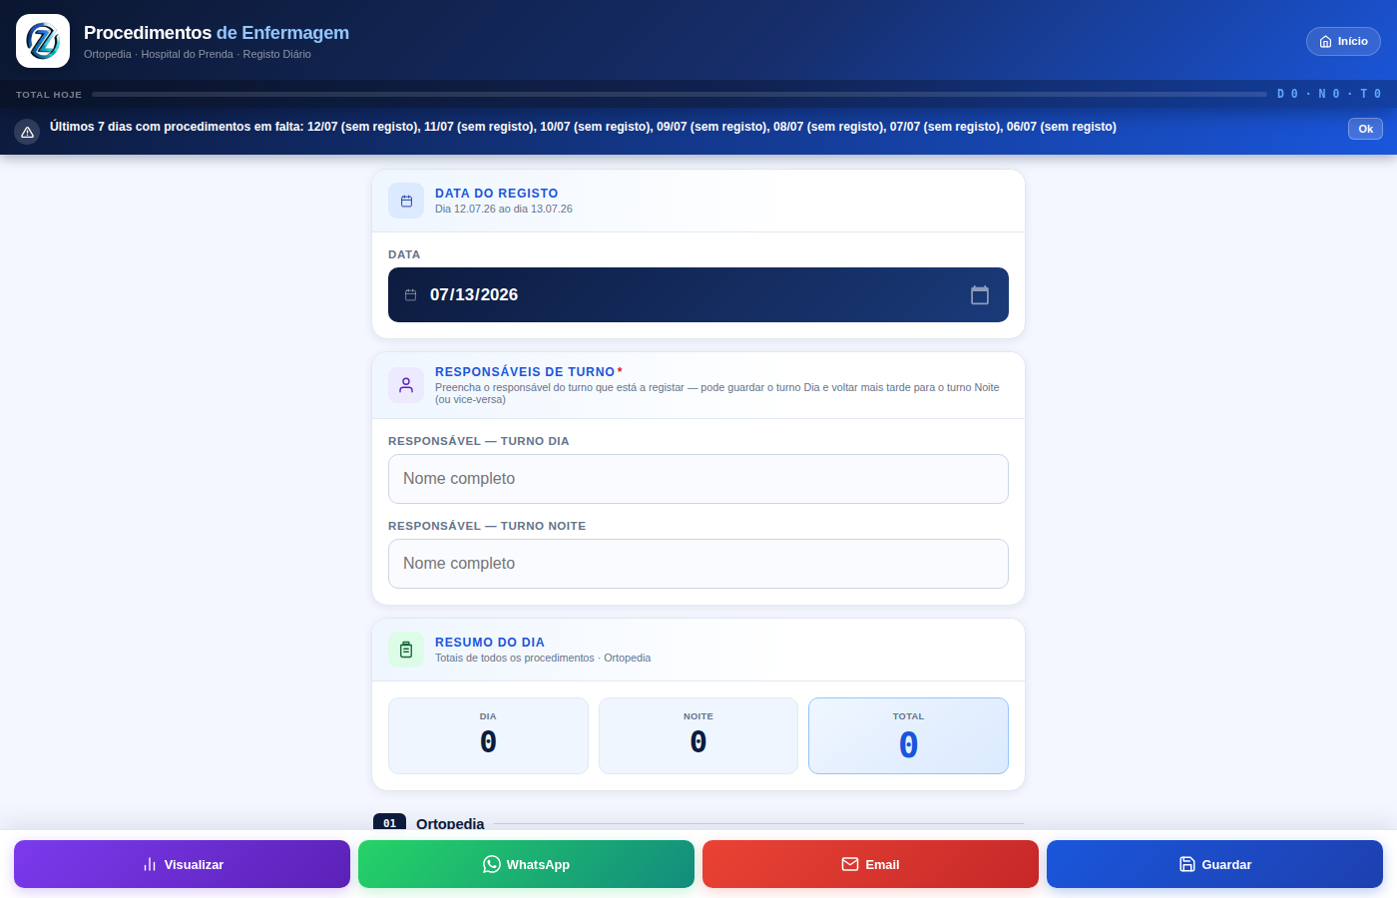
Procedimentos de Enfermagem
7 / 11
Exemplo: Ortopedia
• Registo diário por turno. Dia e Noite, com responsável identificado em cada um.
• Alerta automático de dias em falta. o sistema avisa se algum dia não foi registado — nada fica esquecido.
• Resumo do dia. totais de Dia, Noite e Total calculados na hora.
• Mesmo modelo de partilha. Visualizar, WhatsApp, Email e Guardar, igual ao Banco.
ZELO
Hospital do Prenda · Luanda, Angola

Slide 8
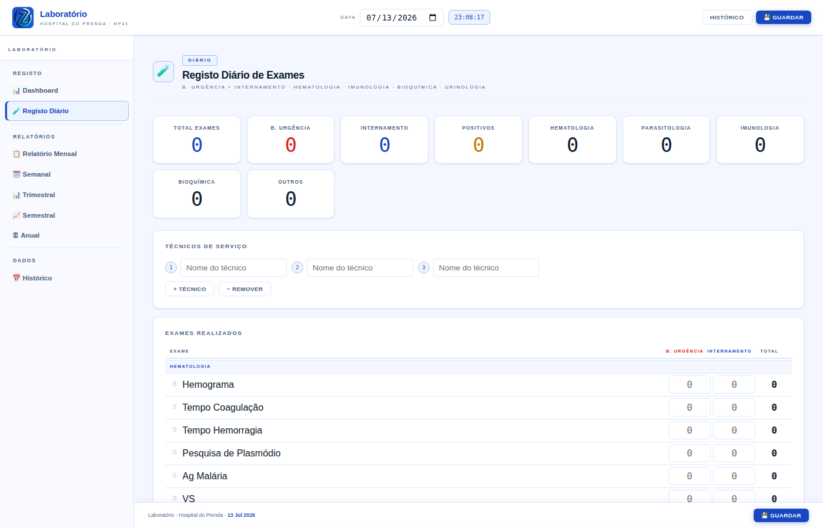
Laboratório
8 / 11
Registo diário de exames, por categoria
• Exames organizados por categoria. Hematologia, Bioquímica, Imunologia, Parasitologia e outras.
• Separação automática. Banco de Urgência e Internamento, com totais próprios.
• Totais em tempo real. total de exames e positivos, sempre visíveis no topo.
• Relatórios automáticos. Mensal, Semanal, Trimestral, Semestral e Anual, gerados pelo próprio sistema.
ZELO
Hospital do Prenda · Luanda, Angola

Slide 9
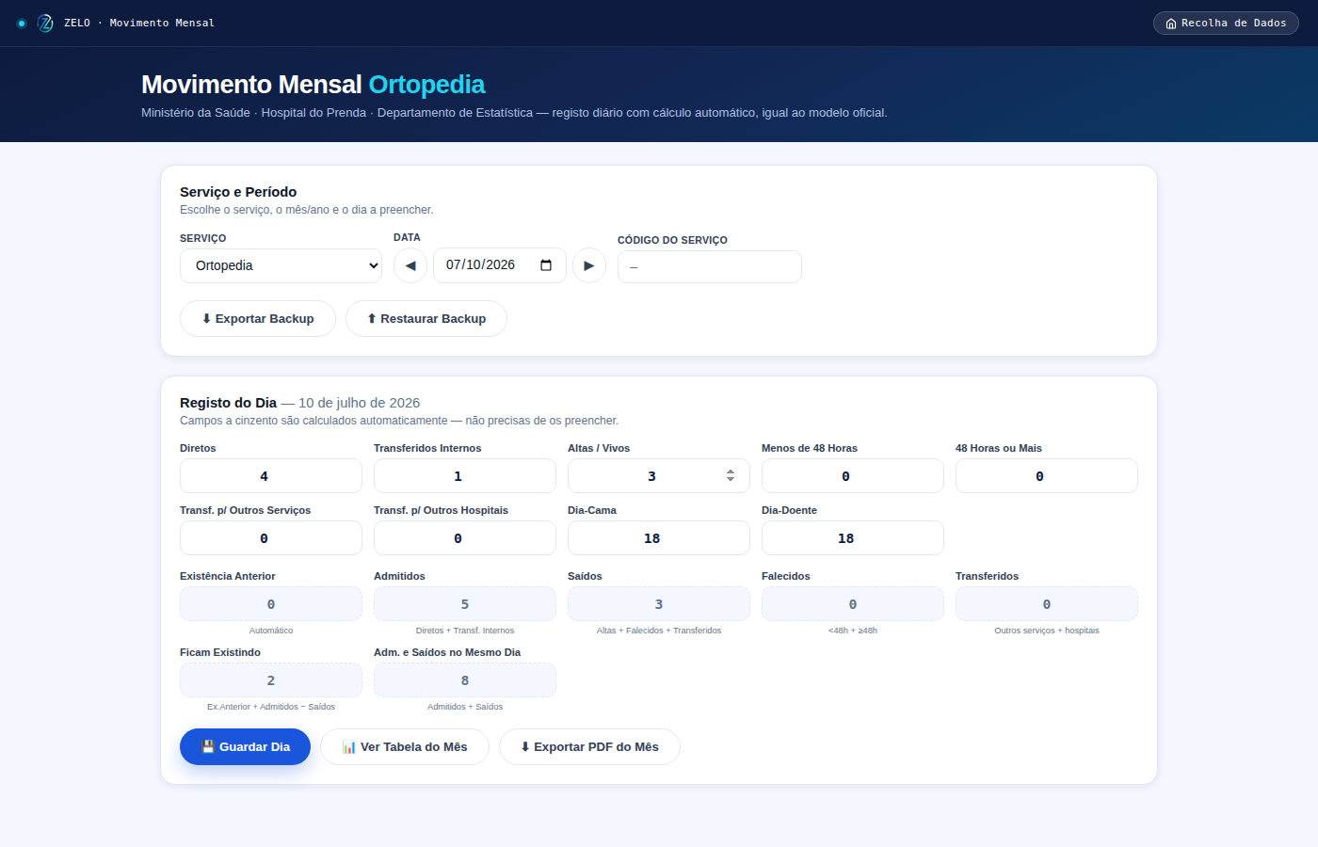
Movimento Hospitalar
9 / 11
A viagem e a facilidade
• O mesmo modelo oficial, agora em software — sem perder nenhuma fórmula do Excel do Ministério da Saúde.
• Cálculo automático dia a dia. Existência Anterior, Admitidos, Saídos e Ficam Existindo.
• Liga o fim de um mês ao início do seguinte, automaticamente — sem copiar valores à mão.
• Tabela do mês completa e exportação em PDF em segundos.
ZELO
Hospital do Prenda · Luanda, Angola

Slide 10
Resumo
10 / 11
O impacto na produtividade dos serviços
Menos papel, menos erros
Mais tempo para o doente
Dados sempre disponíveis
Um único sistema
Cálculos automáticos e sempre corretos
Menos tempo perdido a preencher e recalcular
Histórico organizado, partilhado instantaneamente
Para todos os serviços do Hospital do Prenda
ZELO
Hospital do Prenda · Luanda, Angola

Slide 11

Obrigado.
Aceda diretamente ao sistema ZELO:
Aceder ao Sistema ZELO
https://yuriventura278-lgtm.github.io/hospital-do-prenda-estatistica/
Aponte a câmara do telemóvel para o código para aceder

